Slide 1
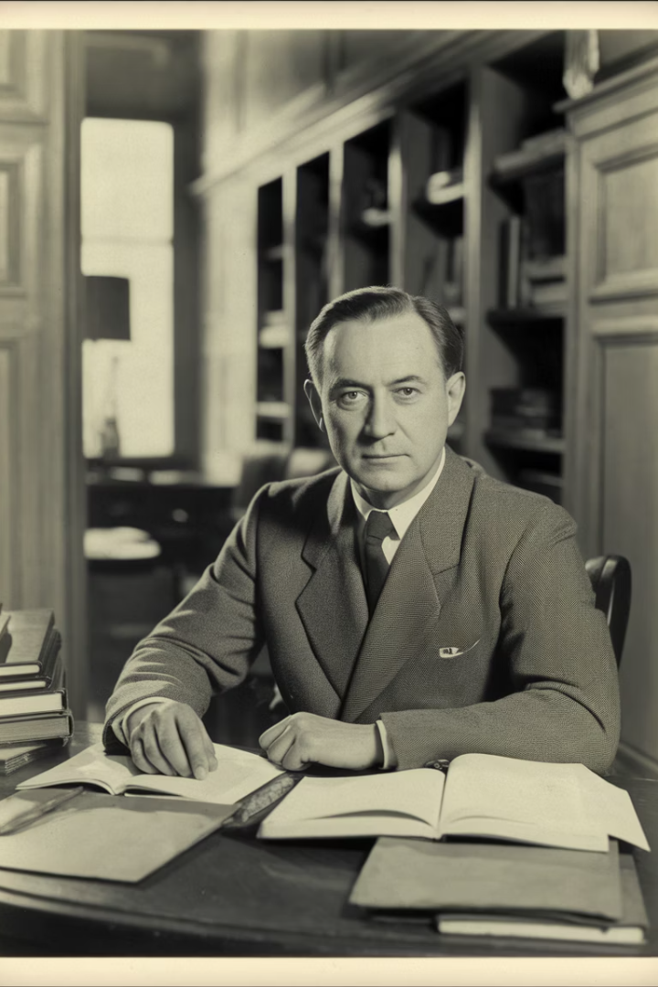
Основні ідеї наукової діяльності В.М. Бехтерєва та внесок у розвиток сучасної психології
Володимир Михайлович Бехтерєв — видатний науковець, який зробив революційний внесок у психоневрологію. Його інноваційні дослідження мозку та психіки змінили розуміння людської поведінки.

Slide 2
Біографія В.М. Бехтерєва: Основні віхи життя
Народження та навчання
Народився 1857 року. Здобув освіту в Санкт-Петербурзькій медико-хірургічній академії.
Академічна кар'єра
Працював у Казанському та Петербурзькому університетах. Розвивав нові напрямки в науці.
Наукові досягнення
Заснував психоневрологію. Створив потужну наукову школу і клінічну базу.
Спадщина
Помер 1927 року. Залишив величезний науковий доробок і численних послідовників.

Slide 3
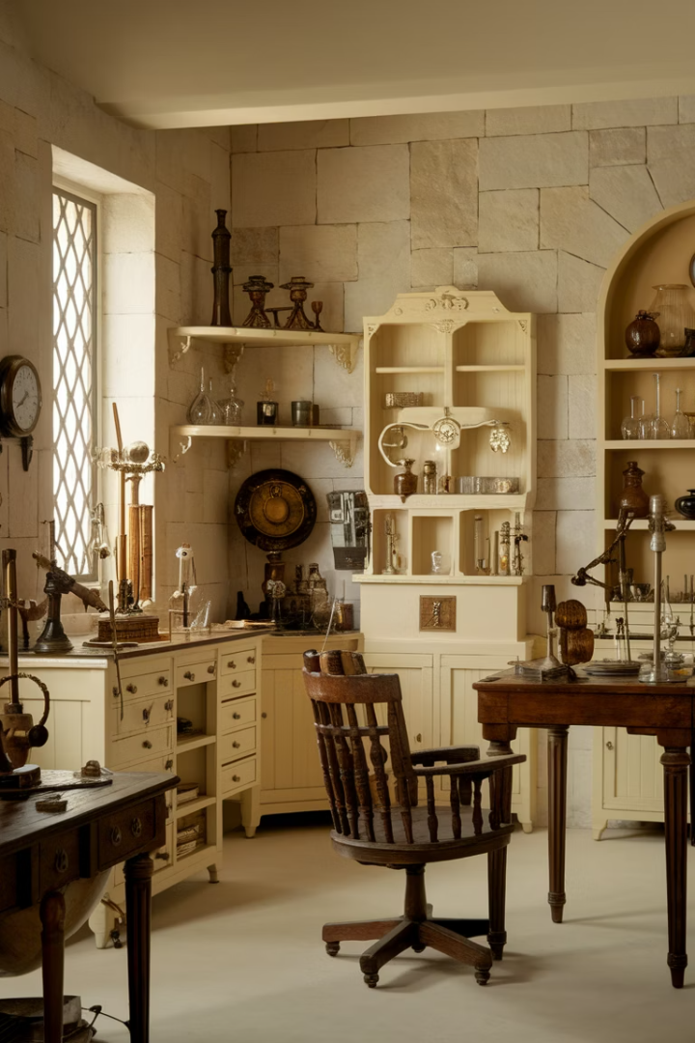
Формування наукового світогляду
Європейські стажування
Навчався у видатних вчених: Вундта, Шарко, Мейнерта. Відвідав наукові центри Берліна, Парижа, Відня.
Нові методи досліджень
Ознайомився з передовими європейськими дослідженнями мозку. Вивчав експериментальні техніки.
Формування власних ідей
Синтезував знання з фізіології, психіатрії та нейроанатомії. Створив основу для власних теорій.

Slide 4
Народження психоневрології
Інтеграція наук
Створення єдиної науки про нервову систему та психіку
Міждисциплінарний підхід
Об'єднання психіатрії, неврології, нейрофізіології та психології
Інституціоналізація
Заснування Психоневрологічного інституту в Петербурзі (1908)
Бехтерєв створив нову наукову галузь. Він поєднав різні підходи до вивчення психіки людини. Це відкрило нові можливості для досліджень і лікування.

Slide 5
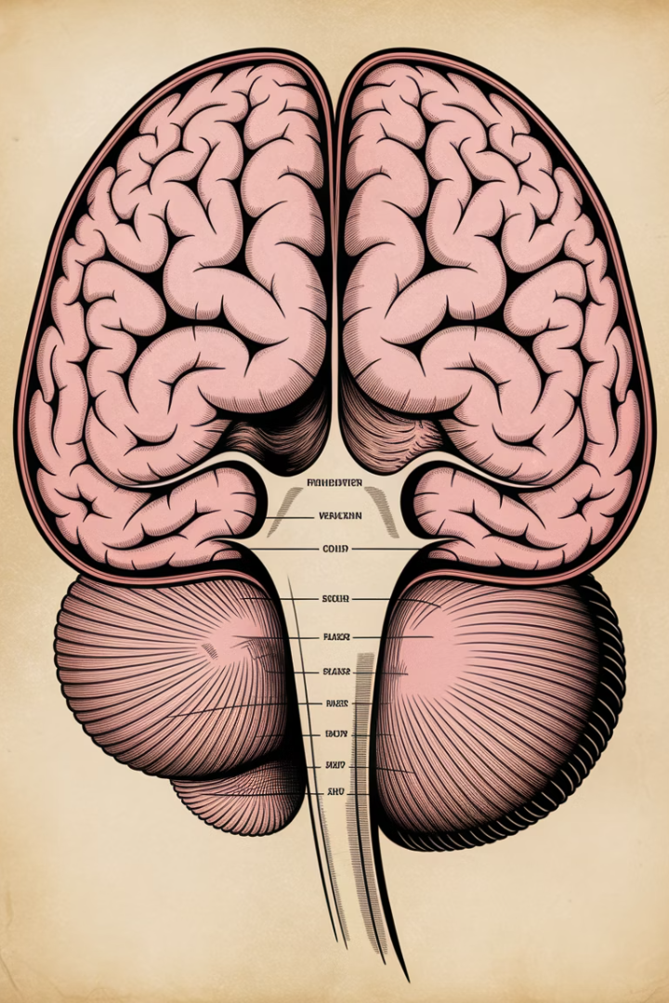
Дослідження мозку та структурні відкриття
1
Відкриття ядра Бехтерєва
2
Праця про провідні шляхи
У 1885 році описав важливе ядро в стовбурі мозку. Ця структура відіграє ключову роль у регуляції рівноваги.
Опублікував фундаментальну книгу «Провідні шляхи головного і спинного мозку» (1892). Вона стала класикою нейроанатомії.
3
Метод послідовних зрізів
Розробив інноваційний метод дослідження нервових волокон. Цей підхід дозволив візуалізувати структуру нервової системи.

Slide 6
Рефлексологія: Основні принципи
Рефлекс як основа
Визначення рефлексу як базової одиниці нервово-психічної діяльності. Пояснення складних феноменів через рефлекторні механізми.
Об'єктивний підхід
Створення науки, вільної від суб'єктивних інтерпретацій. Вивчення психіки через зовнішні прояви.
Психофізіологічний зв'язок
Встановлення чіткого зв'язку між поведінкою та фізіологічними реакціями. Вимірювання психічних процесів.

Slide 7
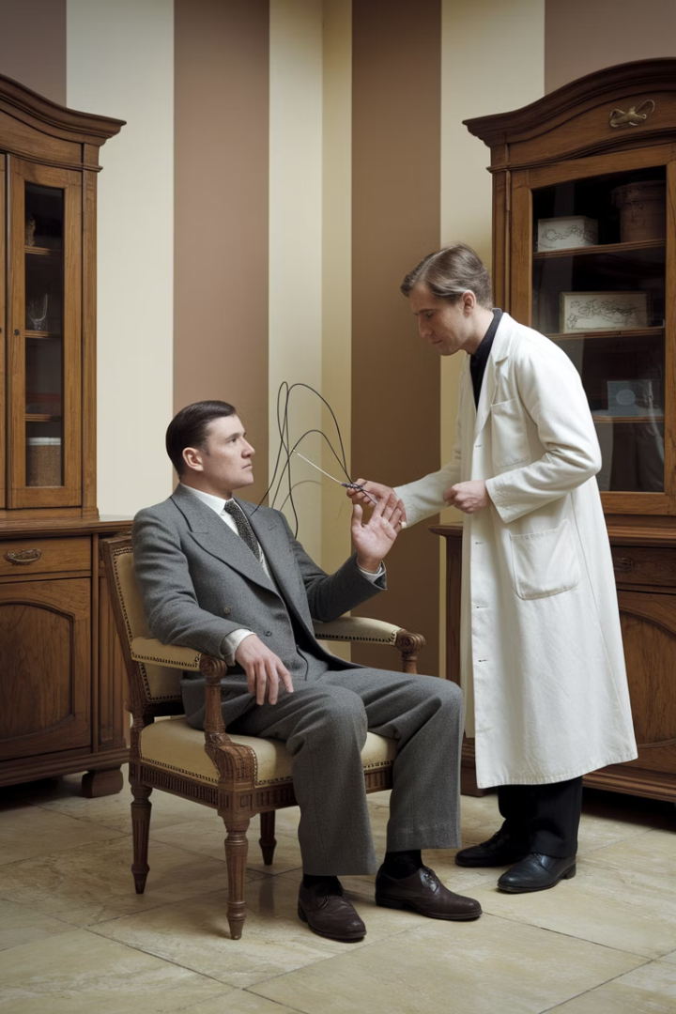
Вчення про умовні рефлекси
Формування концепції
Розробка теорії умовних рефлексів паралельно з І.П. Павловим. Створення власного підходу до вивчення цього феномену.
Механізми поведінки
Пояснення формування поведінки через набутий досвід. Дослідження зв'язку між стимулом і реакцією.
Вплив на світову науку
Формування теоретичного підґрунтя для розвитку біхевіоризму. Внесок у становлення експериментальної психології.

Slide 8
Об'єктивна психологія Бехтерєва
Фундаментальна праця
Рефлекторна природа психіки
Тритомник «Об'єктивна психологія» (1907-1910). Систематичний виклад принципів нової наукової школи.
Трактування психічних процесів як реєстрованих рефлекторних реакцій. Відмова від метафізичних пояснень.
Експериментальна орієнтація
Подолання суб'єктивізму через експериментальну перевірку. Вимірювані показники замість самоспостереження.

Slide 9
Єдина наука про людину і суспільство
Біологічні основи
Вивчення нервово-психічних механізмів поведінки
Індивідуальний розвиток
Інтеграція біологічних і соціальних факторів
Колективні процеси
Закони розвитку суспільства і групової поведінки
Бехтерєв вважав, що закони природи та суспільства взаємопов'язані. Він описав 23 універсальні закони розвитку. Ці закони діють на всіх рівнях організації матерії.

Slide 10
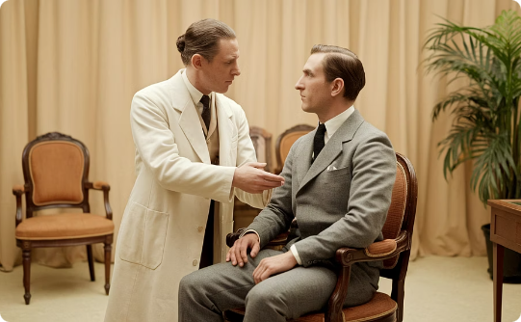
Практичні розробки та методи терапії
Гіпноз і психотерапія
Психогігієна
Діагностичні прилади
Впровадження методів гіпнозу та групової психотерапії. Розробка технік впливу на психологічний стан пацієнтів.
Створення системи психогігієни та психопрофілактики. Розробка рекомендацій для збереження психічного здоров'я.
Винайдення пристроїв для вимірювання чутливості та больових відчуттів. Створення об'єктивних методів діагностики.

Slide 11
Внесок у розвиток сучасної психології
Експериментальний метод
Нові наукові напрямки
Формування основ об'єктивного дослідження психіки. Розвиток експериментальних підходів у психології.
Вплив на становлення нейропсихології та психофізіології. Розвиток міждисциплінарних досліджень.
Інституційний розвиток
Школа послідовників
Заснування Науково-дослідного інституту мозку і психіки. Створення платформи для наукових досліджень.
Виховання плеяди талановитих учнів. Розповсюдження ідей через наукову спільноту.

Slide 12
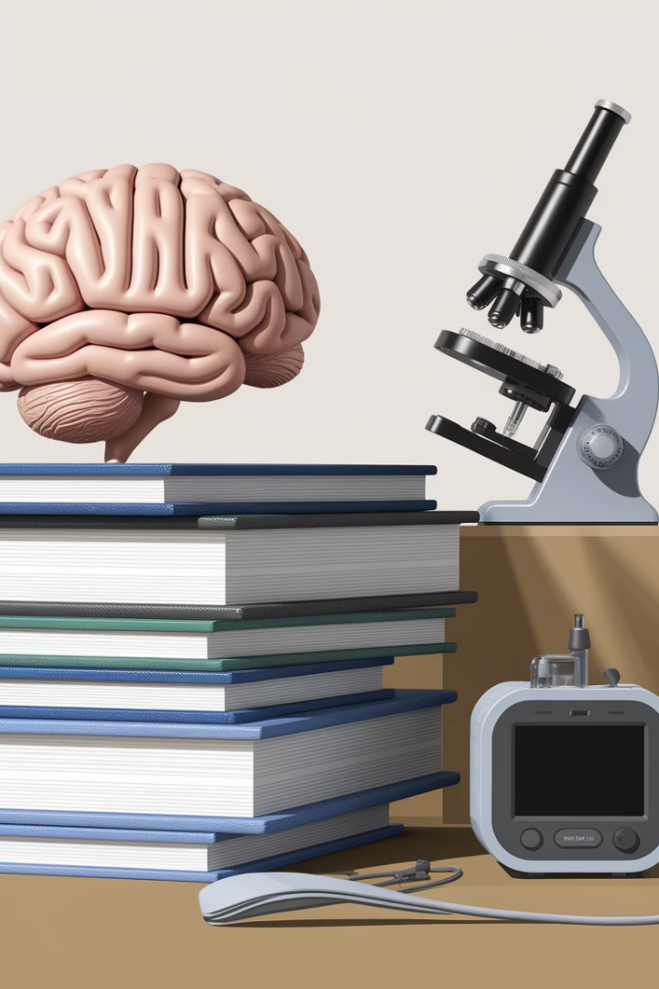
Висновки: Значення і спадщина Бехтерєва
150+
10+
Наукових праць
Наукових напрямків
Фундаментальні дослідження з різних галузей науки
Вплив на розвиток психології, неврології, психіатрії
100+
Учнів та послідовників
Продовження наукових традицій у ХХ-ХХІ століттях
Бехтерєв заклав фундамент сучасної психоневрології. Його ідеї випередили час. Сьогодні його спадщина продовжує впливати на розвиток науки.

